Slide 1
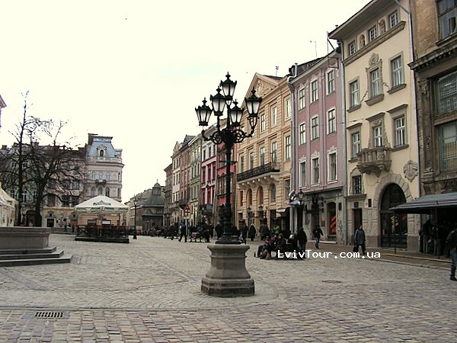
Львов
Работа
Белошапки Виктории

Slide 2
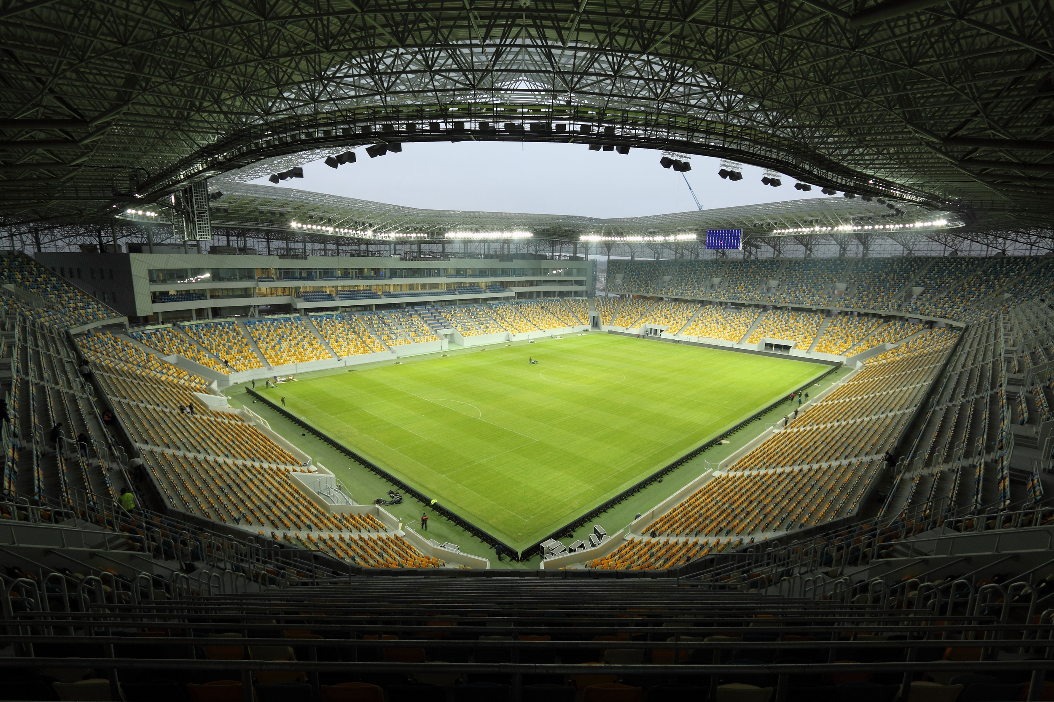
Спортивная Арена

Slide 3
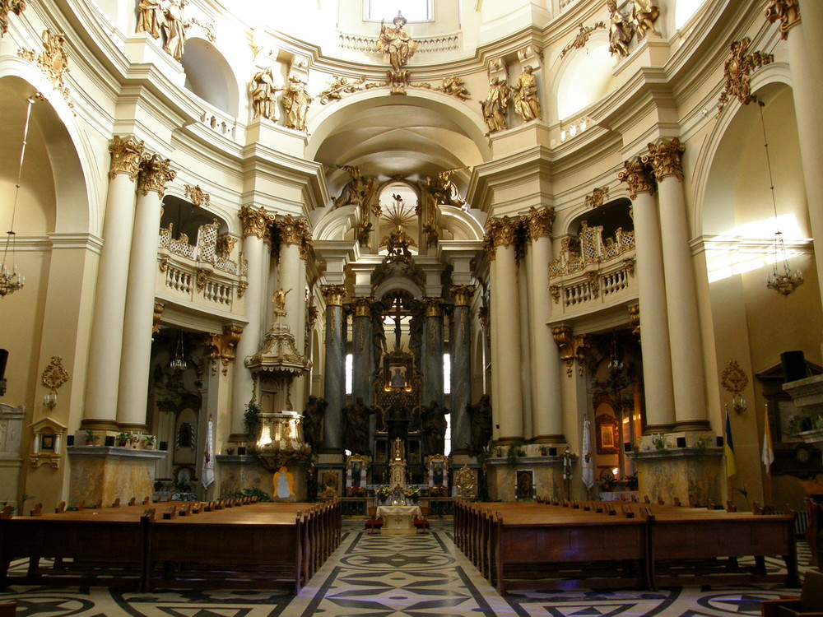
Доминиканский
моностырь и собор

Slide 4
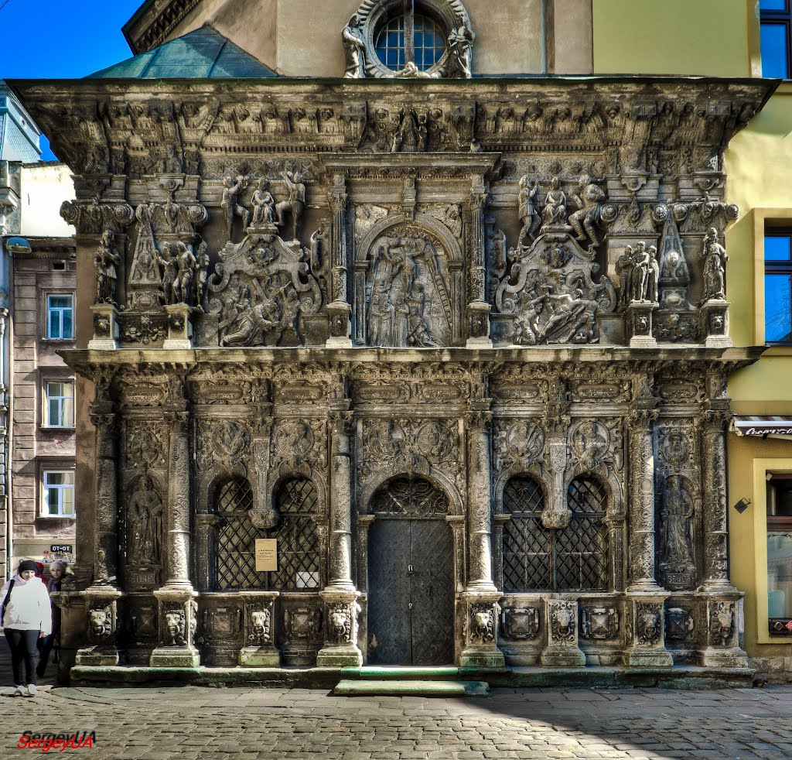
Часовня Боимов

Slide 5
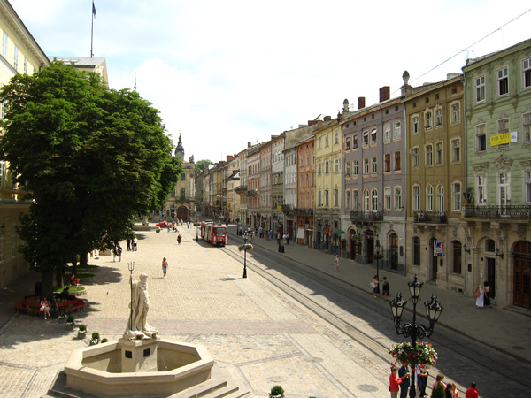
Площадь Рынок

Slide 6
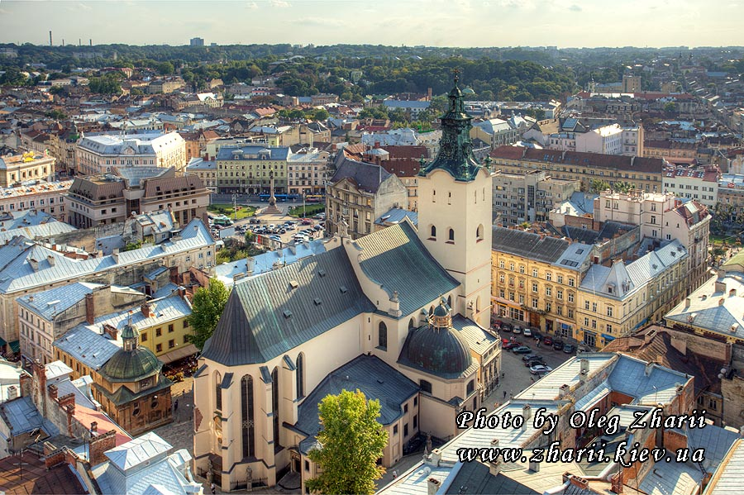
Латинский Собор

Slide 7
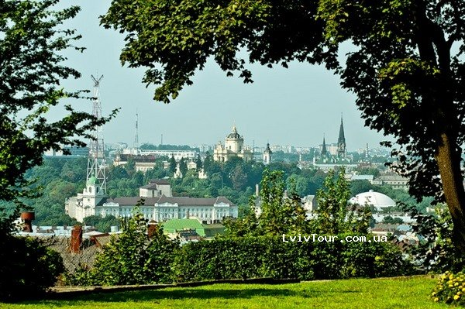
Высокий замок

Slide 8
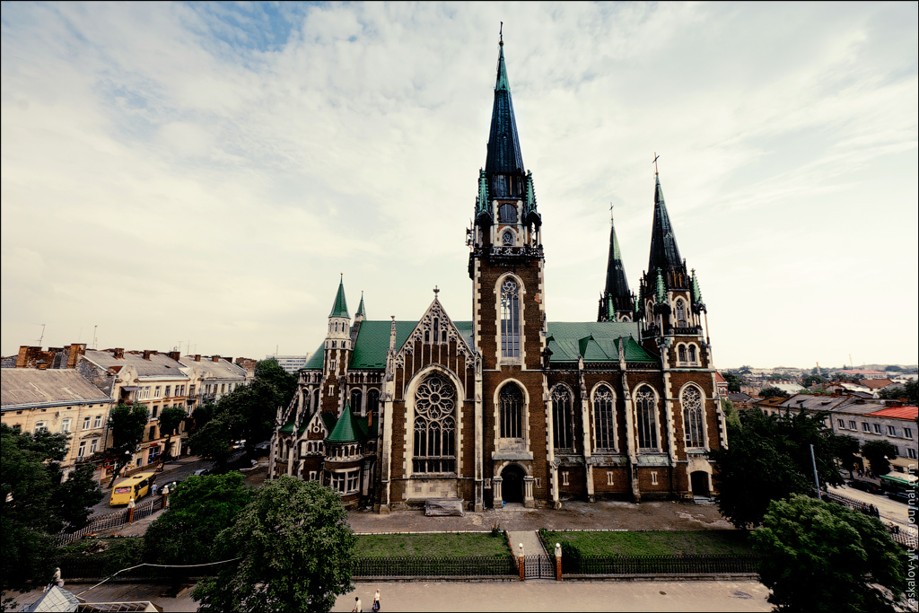
Костел Святой Эльжбеты

